Slide 1




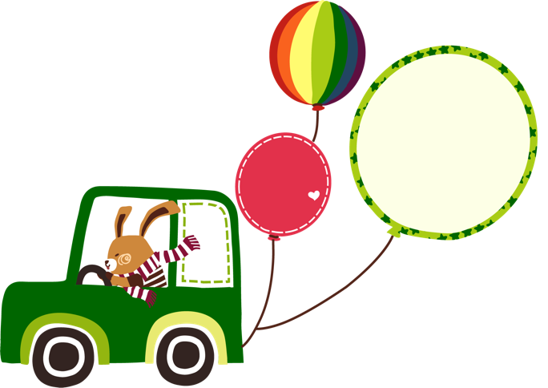

Bài 8: An toàn khi vui chơi

Slide 2
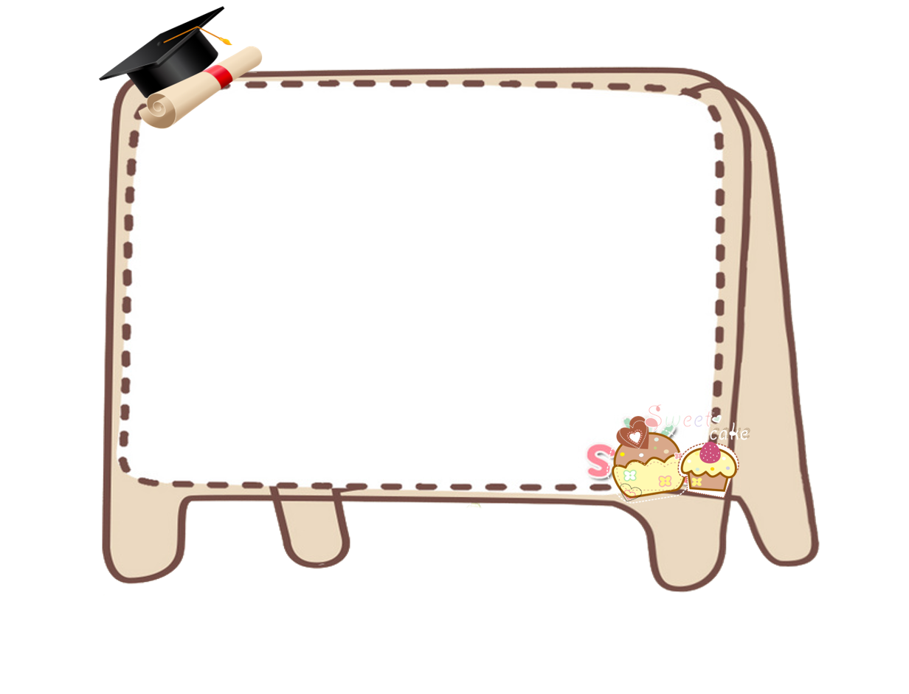

Tiết 1

Slide 3

Khởi động

Slide 4


Slide 5

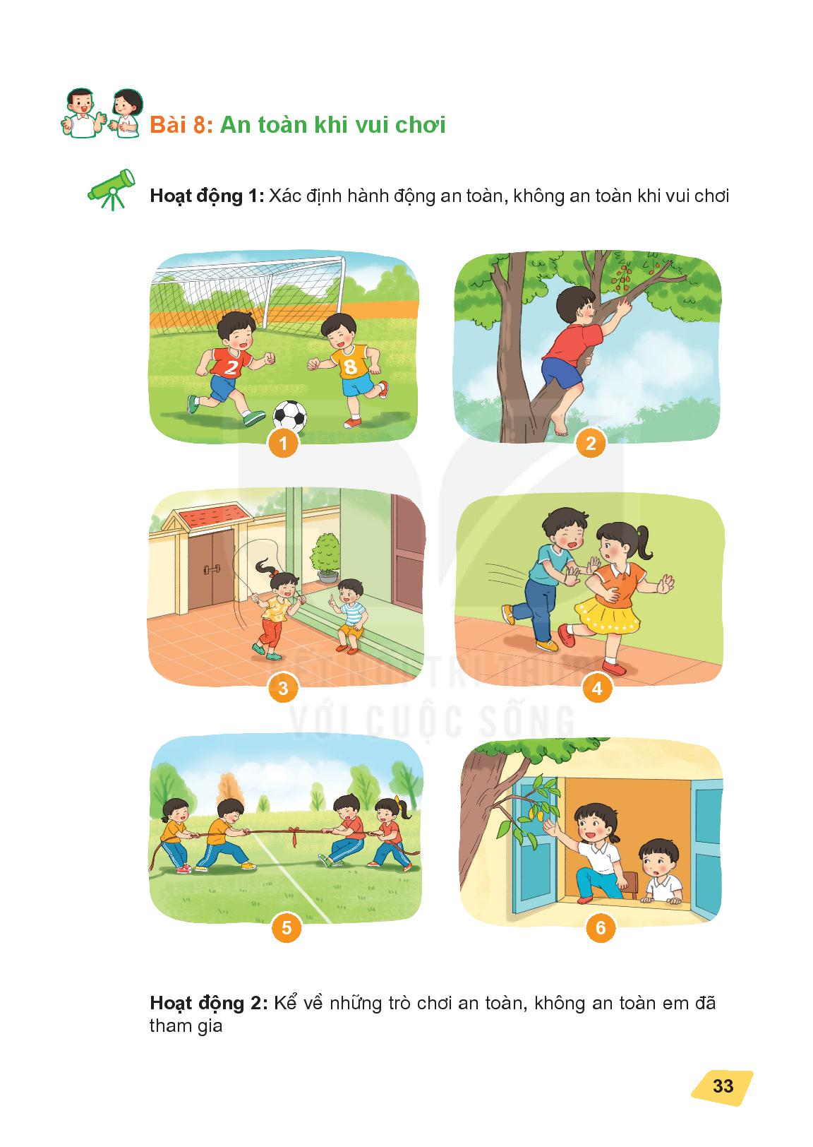

KHÁM PHÁ
Hoạt động 1: Xác định hành động an toàn, không an toàn khi vui chơi

Slide 6

KHÁM PHÁ
Hoạt động 1: Xác định hành động an toàn, không an toàn khi vui chơi

Slide 7
KHÁM PHÁ
Hoạt động 1: Xác định hành động an toàn, không an toàn khi vui chơi

Slide 8
KHÁM PHÁ
Hoạt động 1: Xác định hành động an toàn, không an toàn khi vui chơi

Slide 9
KHÁM PHÁ
Hoạt động 1: Xác định hành động an toàn, không an toàn khi vui chơi

Slide 10
KHÁM PHÁ
Hoạt động 1: Xác định hành động an toàn, không an toàn khi vui chơi

Slide 11

Nghỉ giữa giờ

Slide 12
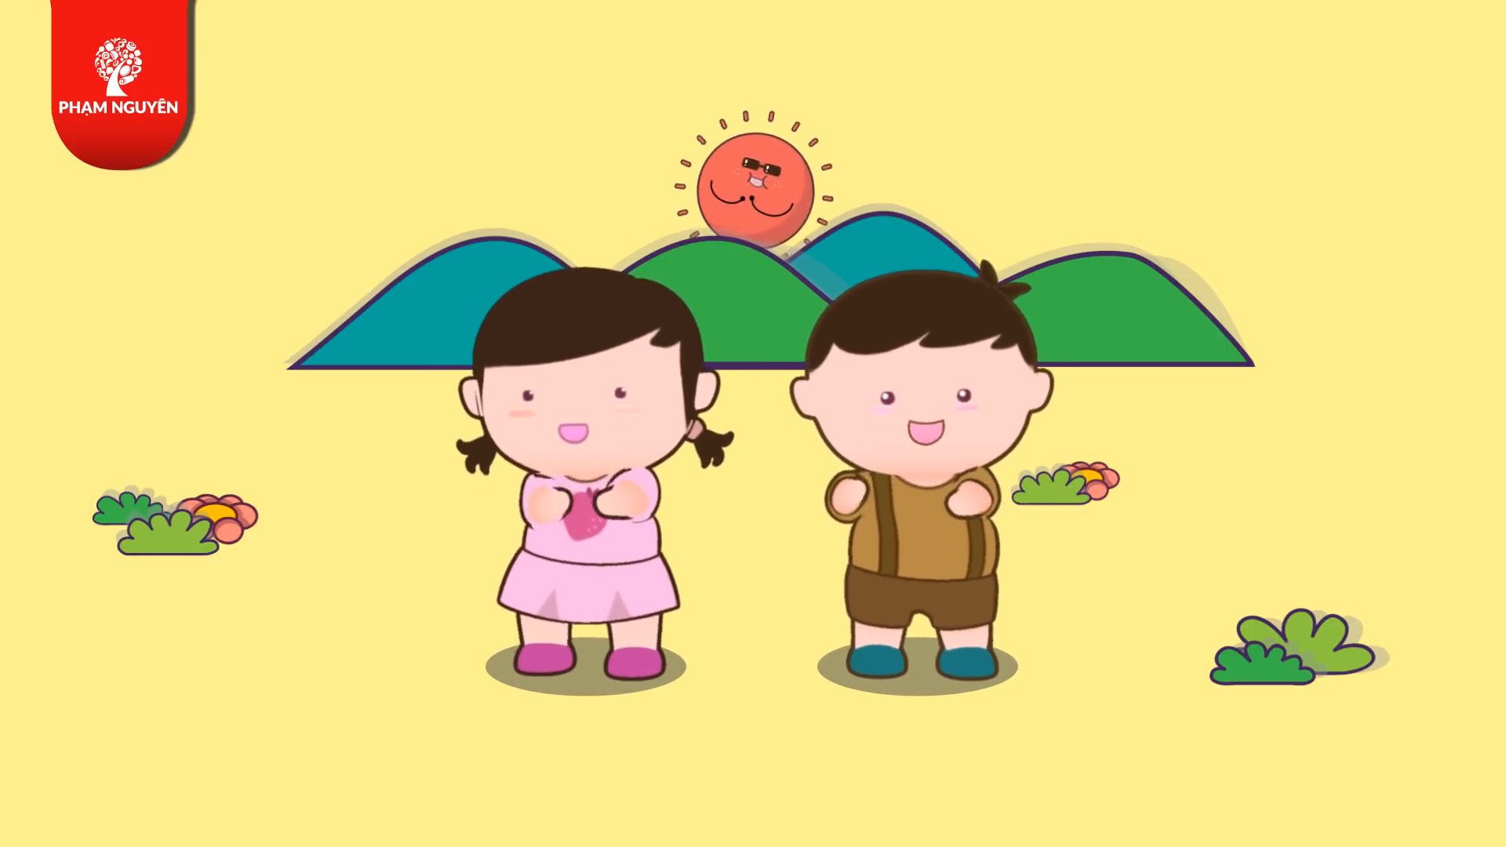

Slide 13
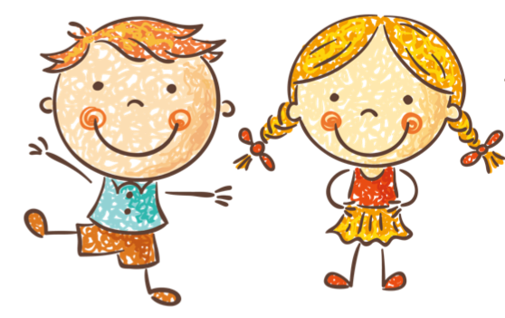


Hoạt động 2: Kể những trò chơi an toàn,không an toàn em đã tham gia
Trò chơi an toàn | Trò chơi không an toàn
Đá bóng | Trèo cây
Nhảy dây | Trượt cầu thang
Đá cầu | Leo lên cửa sổ
Trốn tìm | Nhảy từ trên cao xuống
Nhảy ô | Leo thang

Slide 14

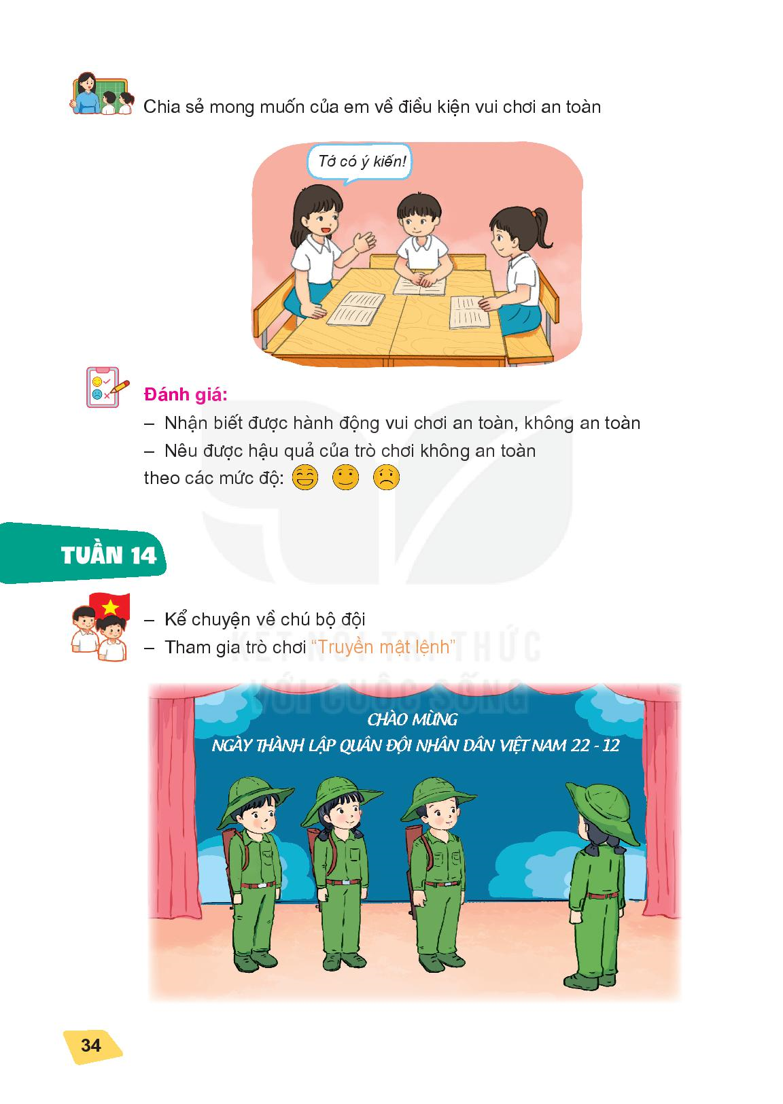

Chia sẻ mong muốn của em về điều kiện vui chơi an toàn

Slide 15


ĐÁNH GIÁ
Nhận biết được hành động vui chơi an toàn, không an toàn.
Nêu được hậu quả của trò chơi không an toàn theo các mức độ

Slide 16
Tiết 2

Slide 17
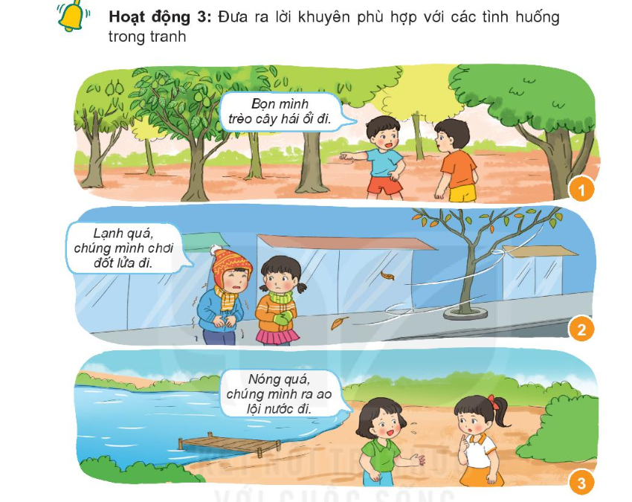

Hoạt động 3: Đưa ra lời khuyên phù hợp với các tình huống trong tranh
Không nên trèo cây, dễ bị ngã
Tự ý đốt lửa sẽ gây nguy hiểm
Tự ýlội nước dễ bị chết đuối

Slide 18
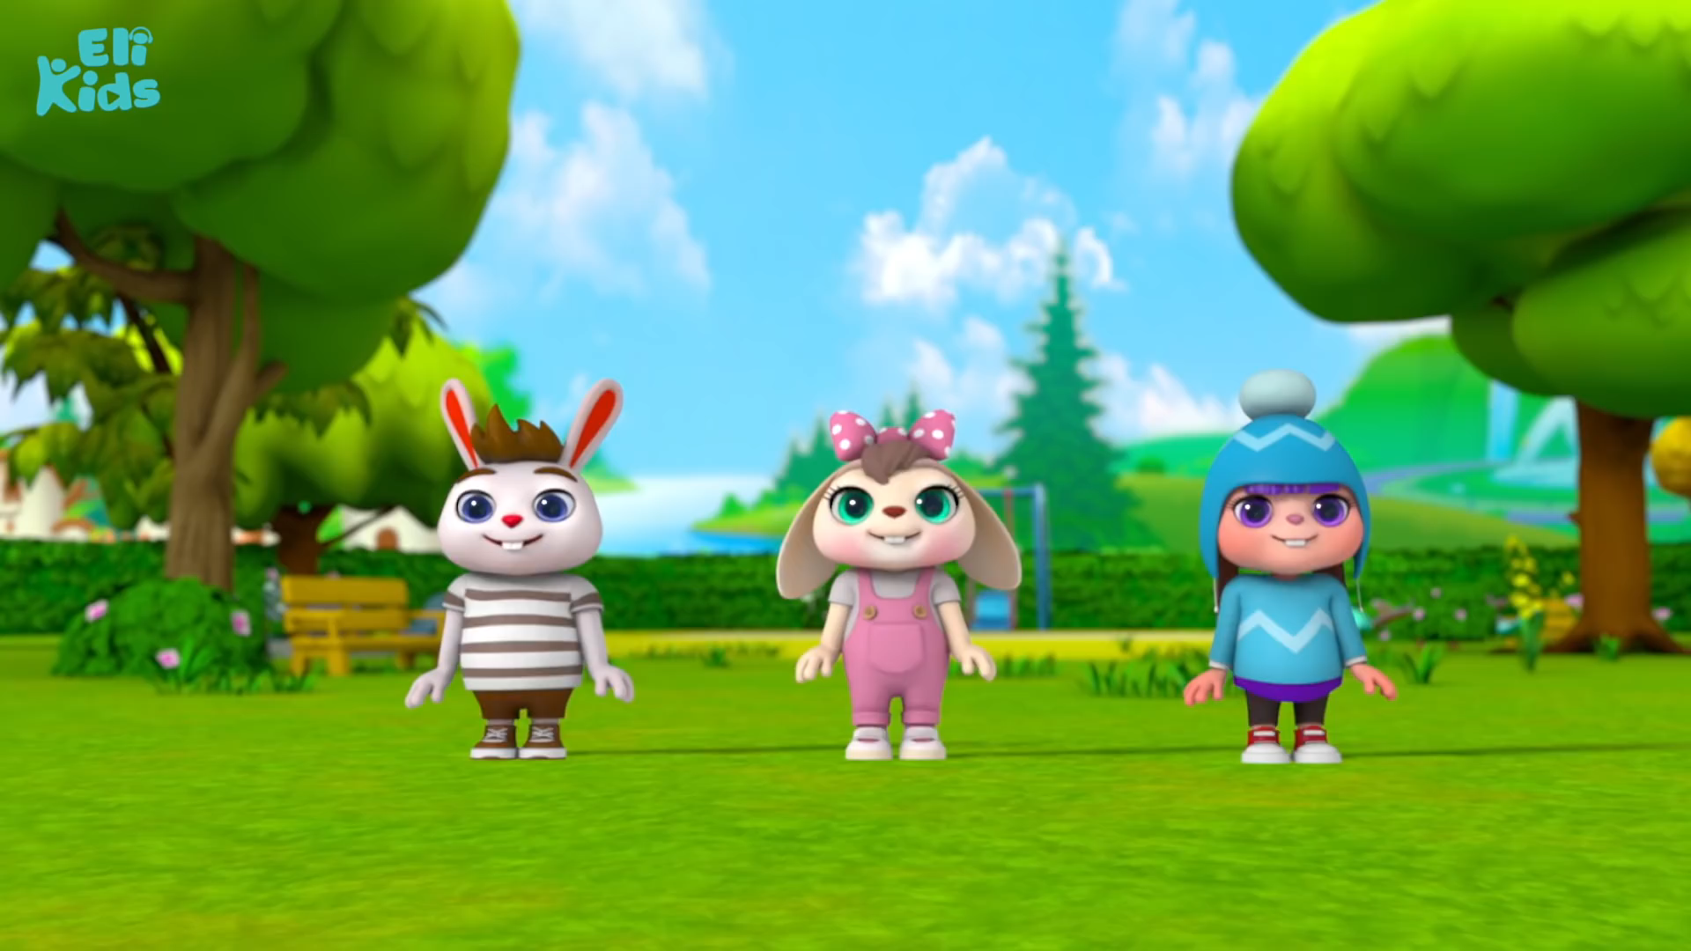
Nghỉ giải lao

Slide 19
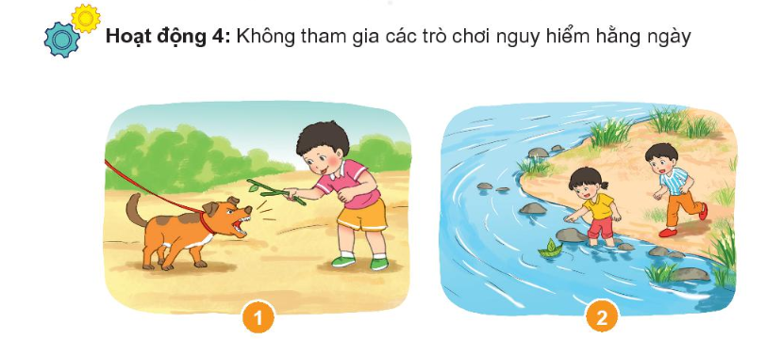
Hoạt động 4: Không tham gia các trò chơi nguy hiểm hang ngày
Trêu chó rất nguy hiểm, sẽ dễ bị cắn
Tự ý lội nước dễ bị chết đuối

Slide 20
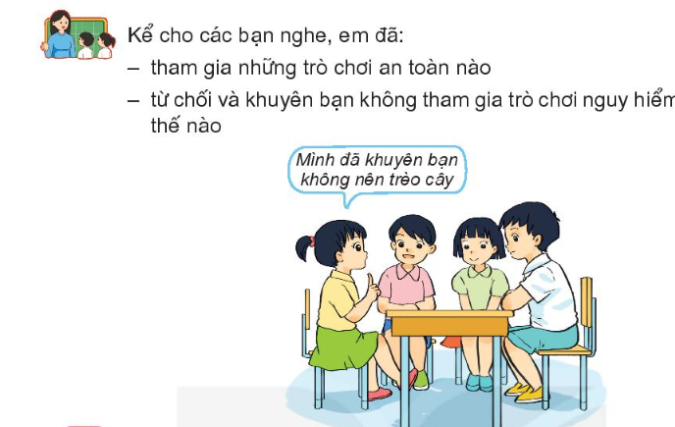
Kể cho các bạn nghe em đã tham gia những trò chơi an toàn nào, từ chối và khuyên bạn không tham gia chơi trò nguy hiểm như thế nào?

Slide 21
ĐÁNH GIÁ
Thực hiện được hành động an toàn khi vui chơi theo các mức độ

Slide 22

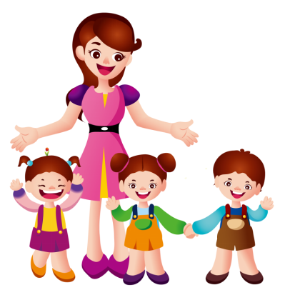
Củng cố
Nhận xét tiết học
Chuẩn bị bài sau

